Slide 1
契約の基礎知識

Slide 2
わたしたちは消費者
買い物をする ガスを使う
DVDを借りる 電車に乗る
消費者は毎日たくさんの契約をしています

Slide 3
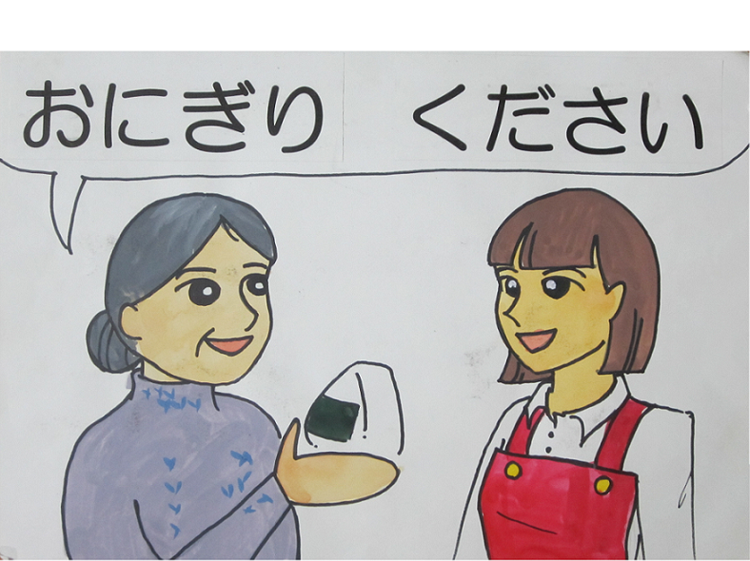
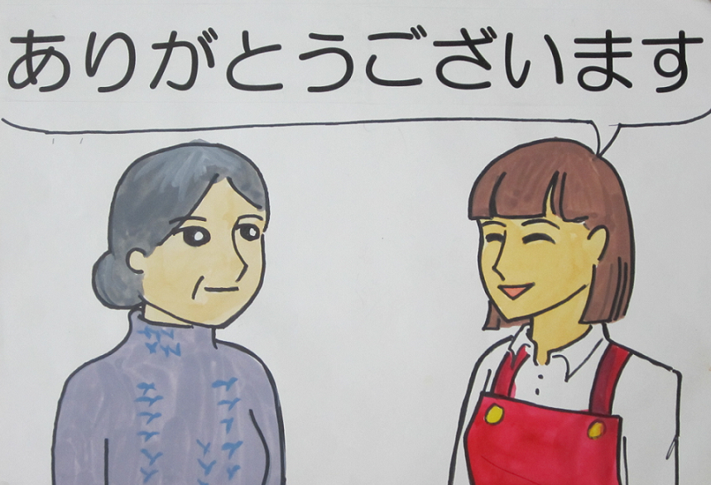
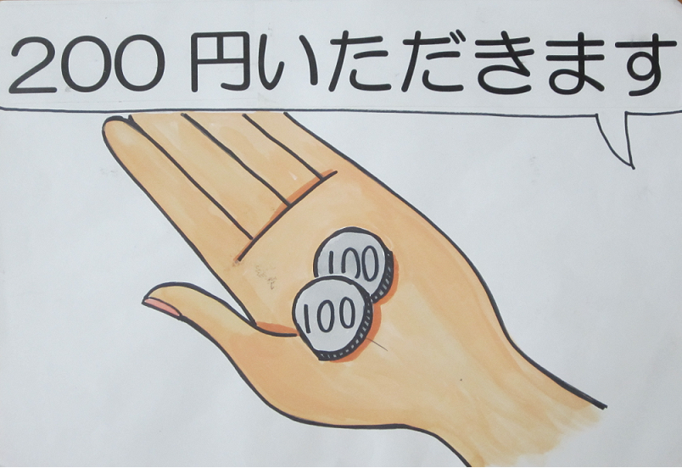
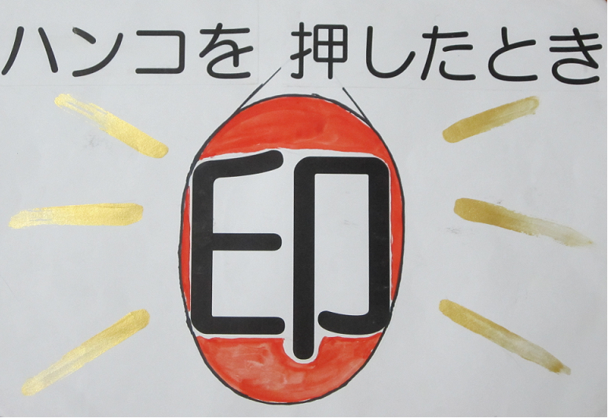
契約は「承諾した」ときに成立

Slide 4
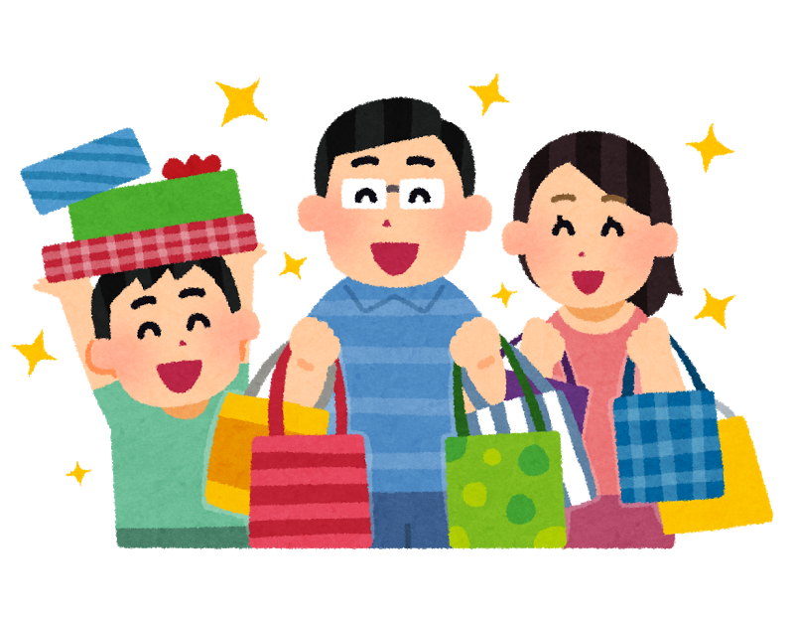


契約が成立するのは・・・
「買います」
「売ります」
合 意
申込み
承 諾
お互いの意思が一致することで契約は成立

Slide 5

契約が成立したら・・・
契約成立
代金を支払う
商品を渡す
商品をうけとる
代金をうけとる
契約は一方的にやめることはできません

Slide 6
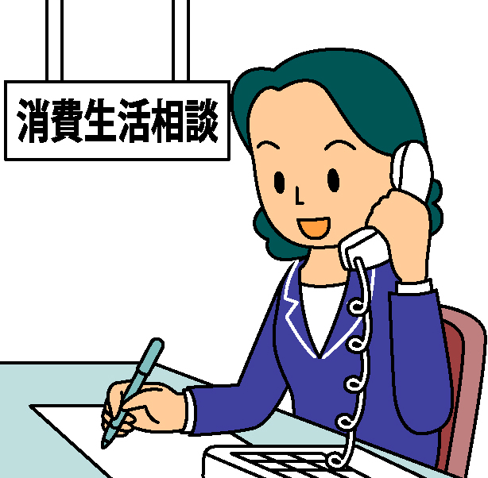
困ったらどうする・・・
・消費生活センターに相談しましょう
・消費者ホットライン１８８（いやや）番に
電話しましょう
心配なら
早めに相談してね

Slide 7
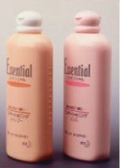
消費者市民とは・・・
・消費生活センターに相談や
情報提供をする
この２つとも
消費者市民の行動
・事業者により良い製品の
提案をする
ギザギザが
付いている
社会をよくするために、
できることから変えていきましょう

